Slide 1
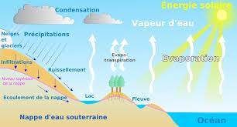
N’excédez pas 2 lignes
Titre de l’affiche Nom de l’auteur (Prénom Nom) Coordonnées de l’auteur (Université du Québec à …), Québec, Canada
Coordonnées
de
l’événement
Important
Qualité du français
Clarté
Concision
Couleurs
Logo de votre établissement
1-Résumé
Résumez le contexte ou la problématique de recherche.
3- Analyse et résultats
Utilisez les polices de caractères Helvetica sans empattements Arial
6- Synthèse/Concl.
(ou recommandations)
2- Méthodologie
(ou question de recherche)
4- Illustration (Image, graphique, schéma, photo ou autre)
Une image vaut mille mots. L’illustration doit appuyer le propos.
Elle doit informer le lecteur !
7- Bibliographie (ou références)
Auteur, Année, Titre, Source, Page…
Respectez les normes rédactionnelles
de votre département.
Légende de l’illustration
5- Illustration
8- Remerciements
et contact
N’hésitez pas à remercier ceux qui vous ont fourni de l’aide !
@ courriel et site Internet
Légende de l’illustration

